Slide 1
Ülevaade mehitamata õhusõidukite seiramise ja tõrje pädevuste jaotusest rahu ajal

Slide 2
Kiirem reageerimine. Selge vastutus. Turvalisem õhuruum. Mitmekihiline kaitse
Ühine ja reaalajas seirepilt
vajalikud osapooled jagavad sama olukorrateadlikkust
Rahuajal on PPA „droonipolitsei“
PPA vastutab järelevalve, rikkumiste menetlemise ja tsiviilvaldkonnas esmase reageerimise eest
Kaitseväele (ja Kaitseliit) õigus tegutseda
ka rahuajal, kui olukord seda nõuab
Kriitiline taristu paremini kaitstud
riigikaitseobjektidel õigus sekkuda vahetu olulise ja kõrgendatud ohu korral
Reageerijatele vajalikud tööriistad
õigus kasutada tõrjeks erivahendeid (maanduma sundimine, juhtimise ülevõtmine, raadioside piiramine)

Slide 3
Tänane õigusruum
Olukorrapilti jagatakse, kuid puudub ühtne seiresüsteem, mis koondaks ja integreeriks ka RKO seireandmed, mistõttu ei ole ülevaade terviklik.
PPA saab sekkuda üksnes oma geograafiliselt määratletud aladel, mis piirab reageerimisvõime ulatust.
Kaitsevägi saab rahuajal mitte-sõjalisele MÕS-ile reageerida samuti vaid oma geograafilistes vastutusalades, st piiratud asukohtades. Ei ole võimalik kaasata KL-i nt suursündmuste kaitsele.
Kriitilise taristu kaitse MõS ohu vastu ainult erandlikult PPA või KL kaasamisel, igapäevane süsteemne kaitsevõime puudub.
PPA-l ja KV-l õigus kasutada erivahendeid (maanduma sundimine, juhtimise ülevõtmine, raadioside piiramine) ainult oma geograafilistes alades, mis tähendab piiratud rakendatavust.

Slide 4
Rahuaegne reageerimine mehitamata õhusõidukist tuleneva ohu korral
KV seiresüsteemid
PPA reageerib
PPA menetlus
tsiviilotstarbeline mehitamata õhusõiduk
PPA seiresüsteemid
KV ja PPA ühine
õhuruumi seirepilt
ETO-de (sh RKO) seiresüsteemid
KV tuvastab (koostöös PPA-ga)
Kui PPA ei saa või ei jõua reageerida
Vahetu oht elule, tervisele, varale
Prokuratuuri menetlus
Lennuliiklusteeninduse AS seiresüsteemid
RKO turvaettevõtja/
siseturvakorraldaja
Eeldatavalt sõjalise otstarbega mehitamata õhusõiduk
TRAM registrid
KV reageerib
KAPO menetlus
1. Ühine õhuruumi seirepilt, mille raames jagavad KV ja PPA olukorrateadlikkust ning, kus mõlemad osapooled saavad märkida, et lendav objekt on „punane“ (st ei tea/vaenulik/eeldatavalt sõjalise otstarbega);
2. „Punaste“ puhul reageerib alati KV ning PPA võib vastavalt enda pädevustele reageerida vahetu olulisele või kõrgendatud ohu korral;
3. Mitte „punane“ olukorras reageerib PPA (st tavapärane MõS liiklus, eksimised, muu kahtlane lennutamine, väljakutsed jms).
Notes:
PPA võib vastavalt enda pädevustele reageerida vahetu olulisele või kõrgendatud ohu korral.

Slide 5
Riigikaitseobjektide kaitse
Riigikaitseobjekti turvatöötaja ning turvajuht saavad õiguse reageerida nende objekti ohustavale droonile (eelnev väljaõpe).
Reageerimisõigus on objektipõhine – oleneb objekti riskianalüüsist ja turvaplaanist (kas on oht, millise meetmega seda ohtu maandatakse ja millise vahendiga seda tehakse).
Objekti turvaplaani koostamist ja vajalikke meetmeid nõustavad PPA, Kaitsevägi, KAPO.
Lubatud meetmed: tulirelv, raadioside piiraja, droonipüss, püüdurdroon ja jammer.
Raadioside piiramine ainult TTJA otsusel.

Slide 6
Rahuaeg
Eeldatav sõjaline droon
Reageerib KV kogu Eesti ulatuses
Mittesõjaline droon
Reageerib PPA kogu Eesti ulatuses
RKO, sh ETO taristu
Ajutine/alaline geoala
KV/KL julgeolekuala/territoorium
Reageerib turvaettevõte/
siseturvakorraldaja
Reageerib geoala kehtestaja
Reageerib KV/KL

Slide 7
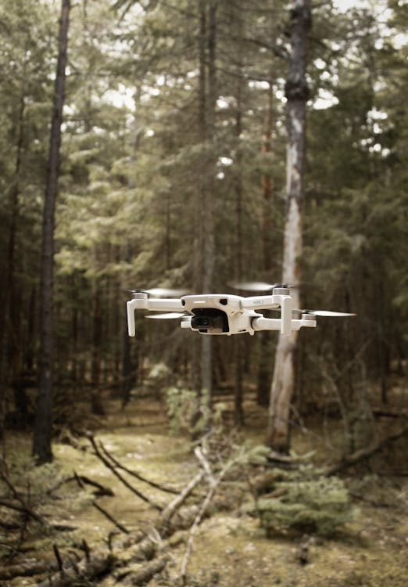
Mõju kaitsetööstusele
Laieneb droonitõrje lahenduste
nõudlus ja kasutajate ring​
Tehnoloogiad – tuvastus, seire, C-UAS, jammimine,
püüdurlahendused
Teenused – droonitõrje (üritused, taristu, objektikaitse)
Süsteemid – andmevahetus ja integreeritud seire
Järelturg ja tugi – koolitus, hooldus, remont, juhendid
Koostöö riigiga – hanked, piloodid, testimine
​
​
Notes:
- Eelnõu mõju ei ole otsene (suunatud kaitsetööstusele), aga loob eeldused kasutuse laienemiseks
- Võib suureneda nõudlus droonitõrje lahenduste järele
- Olemasolevate kasutajate (nt PPA) kasutusjuhtude arv suureneb
- Lisanduvad uued kasutajad – eelkõige turvaettevõtted ja riigikaitseobjektide valdajad
- Suureneb vajadus tuvastus-, seire- ja tõrjetehnoloogiate järele
- Tekib rohkem praktilised kasutusjuhte (nt üritused, taristu kaitse)
- Kasvab vajadus integreeritud süsteemide ja andmevahetuse järele
- Olulisemaks muutub lahenduste sidumine ühtseks seirepildiks
- Laieneb järelturg – koolitus, hooldus, töökindluse tagamine
- Liikumine ühekordsest müügist elutsüklipõhise lähenemise suunas (tehnika rent, koolituste pakett turvaettevõtjatele?)
- Selgem raamistik võib soodustada koostööd riigiga (hanked)

